Slide 1
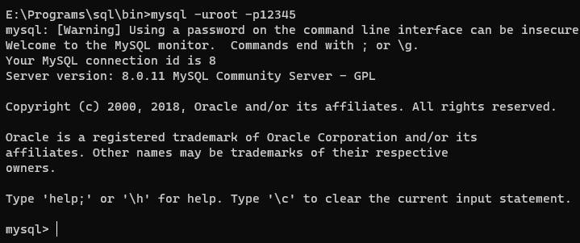
Mysql
1.数据库：简称DB。按照一定格式存储数据的一些文件的组合。存数据的仓库，文件中存储了具有特定格式的数据
数据库管理系统：DBMS，专门管理数据库中数据的。对数据库中的数据进行增删改查。Mysql oracle sqlServer Sybase
SQL:结构化查询语言，程序员需要学习SQL语句，通过编写SQL语句，DBMS执行SQL。最终完成增删改查（是一个标准，一门编程语言，在各种DBMS中都能使用）
2.查看mysql服务
计算机右键-→管理→服务和应用程序
启动了才能用，默认自动，即下一次重启系统时自动启动 默认端口3306
3.Mysql启停
net stop +服务名称。分大小写
net start + 服务名称
4.登录
在bin目录开启cmd。
本地登录
Mysql –uroot –p12345/mysql –uroot –p(显示/不显示密码)
5.常用命令(分号结尾。不见分号不执行，回车之后可以接着写然后打分号。英文分号 命令不区分大小写)
查看有哪些数据库： show databases; 默认带了4个数据库
查看某个数据库下有哪些表：show tables；
选择使用某个数据库：use + 名字。
创建数据库：create database + 名字。
向数据库导入表：source +绝对路径 路径中不要有中文。
展示建表时所用数据库语句：show create table +表名；
查看数据库版本号：select version();
查看当前在用的数据库：select database();
删除数据库 drop database + 数据库名字
Mysql支持哪些存储引擎？ Show engines \G
终止命令的输入：\c
退出： \q exit quit
6.表的理解
数据库最基本的单元是表：table
任何一张表都有行列。
行：被称为数据/记录
列：被称为字段。有数据类型、约束等属性
xxx.Sql文件被称为脚本文件，脚本文件中编写了大量的sql语句，执行sql脚本文件时，该文件中所有的sql语句会全部执行，批量的执行sql语句，可以使用sql脚本文件
在mysql当中怎么执行sql脚本呢？
Source +绝对路径

Slide 2
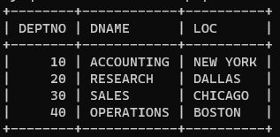
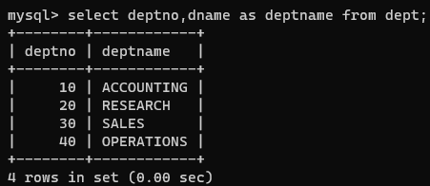
1.Sql语句的分类
(DQL):数据查询语言。凡是带select关键字的都是查询语言
(DML)：数据操作语言。凡是对表中的数据进行增删改的都是insert delete update
(DDL)：数据定义语言。凡是带有create\drop\alter的都是DDL。主要操作的是表的结构不是表的数据
(TCL)：事务控制语言。提交回滚
(DCL)：数据控制语言。授权，撤销权限
2.导入数据：sql文件内数据。先使用数据库（use）再source 路径不要有中文，不要有空格。
+-------------------+
| Tables_in_seckill |
+-------------------+
| dept | 部门表
| emp | 员工表
| salgrade | 工资等级表
| seckill |
| success_killed |
| t_act |
| t_user |
+-------------------+
3.如何查看表中数据？
select * from 表名；查询所有数据，*代表所有
4.查看表结构
不看表中的数据只看结构。desc+表名
5.简单查询DQL
5.1查询一个字段？
select 字段名 from 表名;
所有SQL语句通用，以分号结尾，不区分大小写
5.2查询多个字段
使用逗号隔开
5.3查询所有字段
使用星号（效率低，可读性差）
5.4给查询的列起别名
select deptno,dname as deptname from dept;
只是显示的名字变了，原表列名不变
select语句不进行修改操作，只负责查询
As可以省略 空格
假设别名里有空格？会报错，不符合语法（可以用单引号括起来）

Slide 3
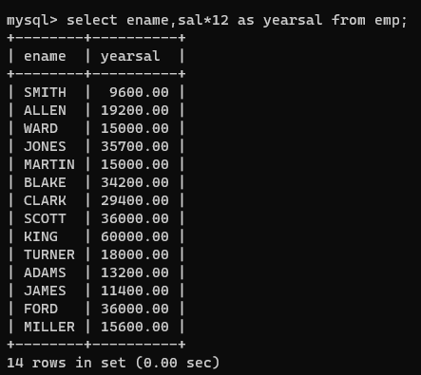
5.5列参与数学运算：计算员工年薪
字段可以参数数学运算，直接使用数学表达式。
select ename,sal*12 as yearsal from emp;
6.条件查询，进行筛选
Select
字段
From
表名
Where
条件；
都有哪些条件？
<>不等于 ！=
between 。。。 And。。使用时必须遵循左小右大，是闭区间>= and <= 包括两个边界
is null为null，is not null 为非空 在数据库中null不能使用等号进行衡量。数据库中的null代表什么也没有，不是一个值，所以不能使用等号衡量。不代表0
and并且
or或者
and和or同时出现，and优先级更高，先执行and再执行or。加个括号。开发中不确定优先级就加个小括号
in 包含，相当于多个or job in(‘manager’,’salesman’).in 接的不是一个区间，而是几个具体的值
not in
7.模糊查询like
%是一个特殊的符号，代表任意多个字符
还有下划线，代表任意一个字符
找出名字中含有o的 select ename from emp where ename like ‘%o%’；
找出名字以t结尾的 select ename from emp where ename like ‘%t’;
找出第二个字母是A的 select enamel from emp where ename like ‘_a%’;
如果是名字里有下划线的，在前面加反斜杠\

Slide 4
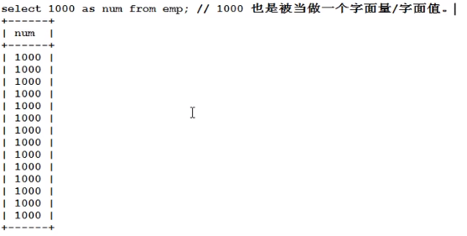
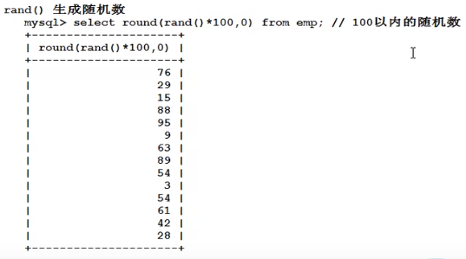
1.排序
1.1查询所有员工薪资，排序
Select ename，sal from emp order by sal;默认升序
1.2降序
Select ename，sal from emp order by sal desc;
指定升序 sac
1.3多个字段排序
查询员工薪资，薪资一样按名字升序排
Select ename，sal from emp order by sal asc,ename asc;前面的起主导作用，只有前面的相等的时候菜考虑后面的。
1.4按照字段位置进行排序
Select ename，sal from emp order by 2；//2表示第二列。但是不建议这样写。不健壮，列的顺序很容易改变
2.数据处理函数\单行处理函数
是一行一行处理的。特点是一个输入对应一个输出，和单行处理函数相对的是多行处理函数：多个输入对应一个输出
lower 转换小写 select lower（ename）as ename from emp； 如果不加这个as ename，表头就是 lower（ename），不是很好看
upper 转大写
substr 取子串 (substr （被截取的字符串，起始下标，截取的长度）) select substr(ename, 1,1) from emp; 起始下标从一开始
concat 字符串拼接
length 取长度
trim 去除前后空白(空格) select * from emp where ename = trim(‘防止一些误打空格的情况’)
round 四舍五入 select后可以跟某个表的字段名（变量名）或字面值（数据）。直接输入字面值会借助表的结构把一堆一样的数放进去
round（1234.567， 0）0表示保留到整数位。1是保留一位小数。-1是1230，也就是保留到十位
rand 生成随机数select rand（）from emp；

Slide 5
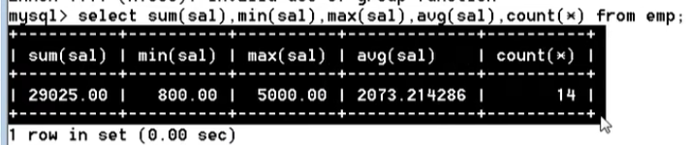
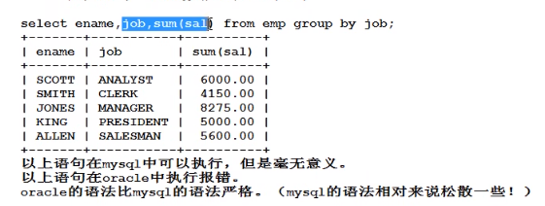
If null 可以将null转换成一个具体值
空处理函数，专门处理空。在所有数据库中，只要有null参与的运算，最终结果就是null
Ifnull(数据，被当作哪个值)
Select ename,(sal + ifnull(comm,0)) * 12 as yearsal from emp;
Case when then when then else end
当员工的工作岗位是manager时，工资上涨10%。当工作岗位是salesman时，工资上调50%，其他正常
Select
ename，
job,
Sal as oldsal,
(case job when ‘manager’ then sal*1.1 when ‘salesman’ then sal*1.5 else sal end) as newsal
from emp;
3.分组函数
特点：输入多行，最终输出一行
Count，计数
Sum,求和
Avg，平均值
Max，最大值
Min，最小值
分组函数在使用时必须先进行分组（group by），这里指执行顺序上先分组，也就是在from where后不能直接接分组函数，然后才能用。如果没有分组，整张表默认为一组
找出最高工资 select max（sal） from emp；：最后只输出一个
使用时的注意事项：分组函数自动忽略null，不需要提前对NULL进行处理
count(*)：统计表的总行数。只要有一行数据就加一。和count(具体字段)：表示统计该字段下所有不为null的元素的总数。所有数据都是null的行是不存在的
分组函数不能直接使用在where子句中 分组之后才能使用分组函数
所有的分组函数可以组合起来一起用。
4.分组查询，非常重要
先分组然后对每一组的数据进行操作。
Select from group by 计算每个部门的工资和，每个工作岗位的最高薪资.一下关键字顺序不能颠倒，需要记忆。执行顺序：from； where； group by； select； order by
每个工作岗位的工资和：按照工作岗位分组，然后对工资求和.如果group by，那么select后只跟参加分组的字段和分组函数。加别的没意义
Select
。。。 Job,Sum(sal)
From
。。。 emp
Where
。。。
Group by
…. Job;
Order by
……

Slide 6
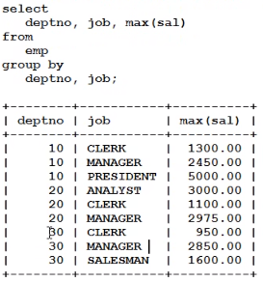
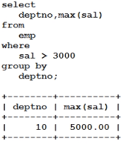
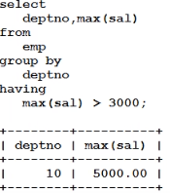
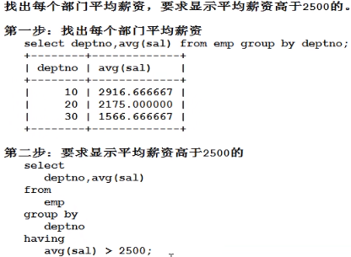
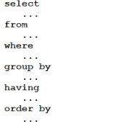
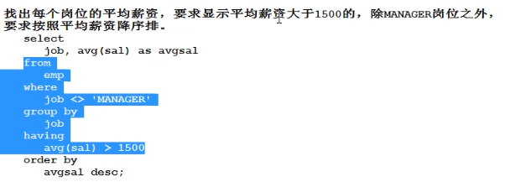
找出每个部门不同工作岗位的最高薪资。两个字段联合成一个字段看，联合分组
找出每个部门最高薪资，要求显示最高薪资大于3000的。使用having子句，可以对查询结果进一步过滤，不能单独使用，不能代替where，必须和group by联合使用。执行效率较低
使用where更好。不能的时候就用having了
单表查询总结
执行顺序：from； where； group by； having；select； order by 执行顺序只能是这个顺序

Slide 7
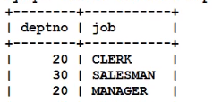
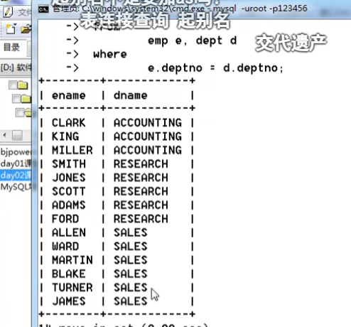
1.关于查询结果集的去重（去除重复记录），原表数据不会被修改
只需要在字段前加distinct关键字。它只能出现在所有字段的最前面（要保持数据条数一致），表示后面的字段联合起来去重
select distinct job from emp; distinct前不能加字段。外面可以再套分组函数
2.连接查询，是最重要的
（1）概念：实际开发中大部分情况下都不是从单表查询数据，一般都是多张表联合查询取出最后结果。
一般一个业务都会对应多张表。如学生和班级，起码两张表。放在一张表里可能会造成冗余。所以拆成两张表。
（2）连接查询的分类：根据语法出现年代划分，重点学习99
SQL92
SQL99
根据连接方式分类，
内连接，
等值连接
非等值连接
自连接
外连接，
左外连接（左连接）
右外连接（右连接）
全连接（用的非常少）
2.3当两张表进行连接查询时没有任何条件的限制会发生什么现象？
select ename,dname from emp,dept;---->笛卡尔积现象。两张表条数的乘积
查询每个员工所在部门名称：emp和dept表连接。
用其中一张表的一条数据和另一张表的所有数据进行配对
2.4如何避免笛卡尔积现象：连接时加条件，满足条件的记录被筛选出来
select ename,dname from emp,dept where emp.deptno = dept.deptno;
最终查询结果条数是14条，但是匹配的过程中匹配次数没有减少，仍然是56次，只是没显示出来。遍历的
起个别名可以提高查询效率？

Slide 8
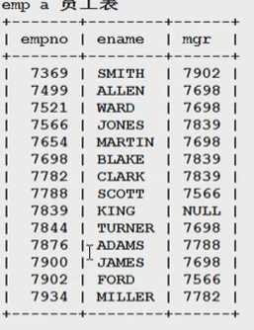
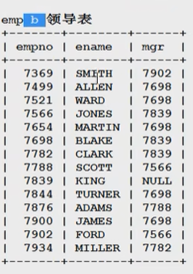
2 减少连接次数也是提高效率的一个方法。连接次数越多效率越低
内连接特点，完成能够匹配where条件的数据查询出来。两张表无主次关系。
2.5内连接之等值连接
查询每个员工所在的部门名称，显示员工名和部门名。emp e和dept d进行连接。条件是e.deptno = d.deptno
select e.ename,d.dname from emp,dept where e.deptno = d.deptno 92;
92缺点，结构不清晰，连接条件和后期进一步筛选的条件都在where后
99优点，表连接条件独立，连接后需要进一步筛选的话再继续添加where
select e.ename,d.dname from emp,e inner join dept d on e.deptno = d.deptno; where 。。。。 inner可省略，带上的话一看就知道是内连接，可读性更好
2.6内连接之非等值连接
找出每个员工的薪资等级，要求显示员工名，薪资，薪资等级
select e.ename, e.sal, s.grade from emp e join salgrade s on e.sal between s.losal and s.hisal;
2.7内连接之自连接：把一张表看成两张表
查询员工的上级领导，要求显示员工名和对应领导名
select a.ename as ‘员工’,b.ename as ‘领导’ from emp a join emp b on a.mgr=b.empno;
没有king，king没有领导
2.8外连接之右外连接
select e.ename,d.dname
from emp e right join dept d 加right 表示右边这个表除了满足条件的数据，剩下的也显示
on e.deptno = d.deptno;
将右边的表看为主表，将右表数据全部查询，捎带着查左边有关系的数据，没有的话用nll匹配
外连接中，两张表连接产生了主次关系
左外连接：
select e.ename,d.dname
from dept d left join emp e 加right
on e.deptno = d.deptno;
任何一个右连接都有左连接的写法，任何一个左连接都有右连接的写法。看你把谁当主表。
join前其实有outer，但是可以省略，带着可读性强
外连接查询结果条数一定大于等于内连接查询结果条数
查询每个员工的上级领导，要求显示所有员工的名字和领导名
select a.ename,b.ename
from emp a left join emp b
on a.mgr = b.empno;

Slide 9
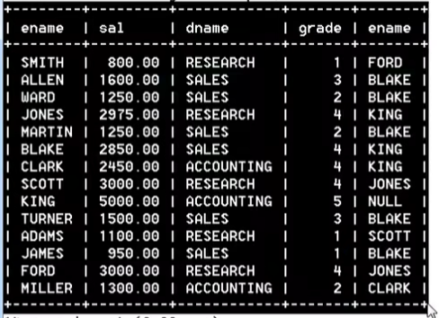
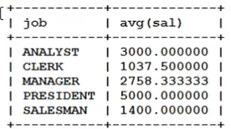
2.9三张表或四张表连接，内外混合连接。
select
from a
join b
on a,b连接条件
join c
on ac连接条件
join d
on ad连接条件
3.子查询
3.1什么是子查询？
select语句中嵌套select语句，被嵌套的select语句就是子查询语句
3.2子查询可以出现在哪里？
select,from,where后面都可以有
3.3where子句中出现子查询
找出比最低工资高的员工姓名和工资
select ename,sal from emp where sal > (select min(sal) from emp);
3.4from子句中出现子查询,可将子查询的查询结果当做一张临时表
找出每个岗位的平均工资的薪资等级
select job,avg(sal) from emp group by job;
select t.*,s.grade from t join salgrade s
on t.avg(sal) between s.losal and s.hisal;
select t.*,s.grade from (select job,avg(sal) as avgsal from emp group by job) t
join salgrade s
on t.avgsal between s.losal and s.hisal;
找出每个员工的部门名称以及工资等级，显示员工名，领导名，工资，部门名，薪资等级
select e.ename,m.ename,e.sal,d.dname, s.grade
from emp e
left join emp m
on e.mgr = m.deptno
join dept d
on e.deptno = d.deptno
join salgrade s
on e.sal between s.losal and s.hisal;

Slide 10
3.5 select后出现的子查询
找出每个员工的部门名称，显示员工名，部门名
select e.name,(select d.dname from dept d where e.deptno = d.deptno) as dname from emp e;不需要用到表连接
这个子查询只能一次返回一条结果，多余一条就会报错。
4.union将查询结果集合并
查询工作岗位是Manager和salesman的员工
select ename,job from emp where job = ‘manager’ or job = ‘salsman’;
select ename,job from emp where job in(‘manager’ ,‘salsman’);
select ename,job from emp where job = ‘manager’;
union
select ename,job from emp where job = ‘salesman’;(union效率高一些。在计算机底层简化了查询匹配方式，union减少了匹配的次数：100*100和100+100)
union在进行结果集合并时要求列数相同，mysql允许字段数据类型不一致，oracle不可以，语法比较严格
5.limit非常重要
5.1将limit是将查询结果集的一部分取出来，通常使用在分页查询中。百度默认一页显示十条记录，提高用户体验，都查出来体验差。翻页看
按照薪资降序，取出排名在前5名的员工
select ename,sal from emp order by sal desc limit 5;//前5
select ename,sal from emp order by sal desc limit 0，5;//0-5，起始下标，长度。起始下标默认0，mysql当中limit再order by之后执行！
select ename,sal from emp order by sal desc limit 2,3;3-2+1
5.2通用分页
每页显示3条记录
第一页：limit 0，3；
第二页：limit 3,3;
每页显示pagesize条记录，第pageNo页 Limit ?,pagesize;（页码-1）* size,size
public static void main (String[] args){
int pageNo = 5;
int pageSize = 10;
int startIndex = {pageNo - 1} * pageSize;
String sql = “select ...limit” +StartIndex+”,”+pageSize;
}
DQL语句总结
select.. from ...where ...group by... having... order by... limit....
执行顺序：
from .. where ...group by..having...select ....order by...limit...
多表联查最难

Slide 11
7.表的创建（建表）
7.1建表的语法格式（属于DDL语句。create drop alter）
create table 表名（
字段名1 数据类型，
字段名2 数据类型）；表名建议以t_或者tbl_开始，可读性强。字段名：见名知义。都属于标识符
数据库中的命名规范：所有的标识符全部小写，单词和单词之间使用下划线进行衔接
7.2常见数据类型
varchar:255可变长度字符串。根据传过来的实际的数据长度动态分配空间。节省空间。速度慢
char255定长字符串。分配固定长度的空间。使用不恰当时导致空间浪费，速度快。
int数字中的整数型。11
bigint长整形，相当于long
float
double
date短日期
datetime长日期
clob字符大对象，最多可以存储4个G的字符串。文章，说明书.超过255的都采用clob
blob二进制大对象，存图片、声音、视频等流媒体数据。往blog类型的字段上插入数据时，例如插入一个图片，需要使用IO流才行。
t_movie
编号 名称 简介 上映时间 电影市场 海报
no(bigint) name(varchar) description(clob) playtime(data) time(double) image(blob)
--------------------------------------------------------
7.3创建一个学生表
学号、姓名、年龄、邮箱地址
create table t_student(
no int(3),
sex char(1) default ‘m’,设置默认值为m
name varchar(255),
age int(3),
email varchar(255) 最后一个位置上没有逗号
);
drop table t_student 当这张表不存在的时候会报错；
drop table if exists t_student; 这个不会
NAVICAT
删除数据库：关闭数据库之后再右键选择删除

Slide 12
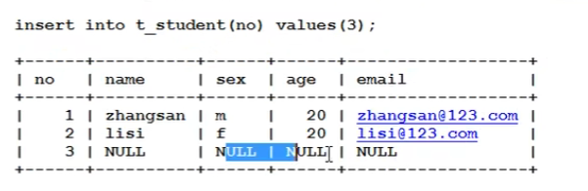
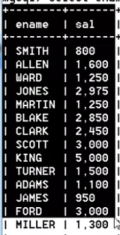
7.4向表中插入数据insert(DML语句)
语法格式：insert into 表名（字段名1，字段名2，。。。） values(值1，值2) 字段名和值要一一对应
insert into t_student (no,name,sex,age,email) values(1,’zhangsan’,’nan’,20,’zhangsan@qq.com’)
insert语句只要执行成功就会多一条记录，没有给其他字段指定值的话，默认值是null。
如果在建表时指定默认值了，则默认为指定默认值。
insert语句中的字段名可以省略。相当于都写上了，所以值要都写上。不能颠倒顺序。
7.5 insert插入日期
数字格式化：format（数字，‘格式’）
select ename,format(sal,’$999,999’) as sal from emp;加入千分位
str_to_date:将字符串varchar类型转换成date类型
date_format:将data类型转换成具有一定格式的varchar字符串类型
Create table t_user(
Id int,
Name varchar(32),
Birth char(10) /date
);
Str_to_date(‘字符串日期’， ‘日期格式’)、
Mysql的日期格式 %Y年。这里的Y大写表示年份，小写表示年份后两位 %m月 %d日 %h时 %i分 %s秒
此函数通常使用在Insert上，因为插入的时候需要一个日期类型的数据，需要通过该函数将字符串转换为date
当日期字符串格式为年-月-日时，这个函数可以省略，可以做自动类型转换
Date_format 将日期类型转换成特定格式的字符串
将日期类型转换成特定格式的字符串 select id,name,data_format(birth,’%Y-%m-%d’) from t_user;
此函数通常使用在查询日期方面。设置展示的日期格式。
不指定的话也会有默认格式化，将日期类型转换成varchar类型。
Java中的日期格式：yyyy-MM-dd HH:mm:ss SSS

Slide 13
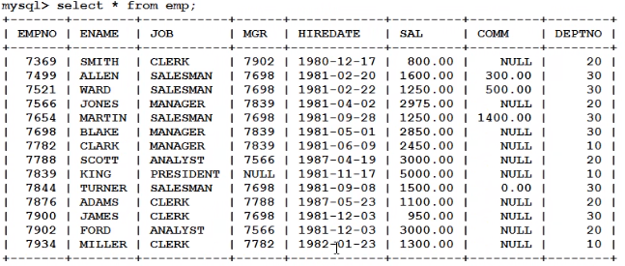
7.6Date和datatime的区别
Date是短日期，只包含年月日信息。另一个包含年月日时分秒信息
Mysql短日期默认格式：%Y-%m-%d
长日期默认格式：%Y-%m-%d %h:%i:%s
写字符串形式的日期不能随便写，要写成默认格式
Drop table if exists t_user;
Create table t_user(
id int,
name varchar(32),
birth data, 出生日期
create_time datatime 此条记录创建时间
);
Insert into t_user(id,name,birth,create_time) values(1,’huahua’,’1999-4-23’,’2679-4-24 15:49:50’);
在mysql中如何获取当前时间？Now()函数,并且获取的时间带有时分秒信息
Insert into t_user(id,name,birth,create_time) values(1,’huahua’,’1999-4-23’,now());
7.7修改update DML语句
Update 表名 set 字段1=值1，字段名2=值2….where条件；没有条件限制会导致所有数据全部更新
Update t_user set id = 1,name = ‘xiaoli’,birth=‘’,create_time = now() where id=2;
7.8delete DML语句
Delete from 表名 where 条件；一定要注意，没有条件整张表的数据会全部删除。
8.Insert语句可以一次插入多条记录吗 可以
Insert into t_user（ id,name,birth,create_time ）values （第一条内容。。）,(第二条记录。。。) ；
8.2快速创建（复制)表 将一个查询结果当作一张表新建，完成表的快速复制。表创建出来，表中的数据也存在了。
Create table emp2 as select * from emp;
Create table mytable as empno,ename from emp where job=‘MANAGER’;(查询结果的一部分当新表)
8.3将查询结果插入到一张表中
Insert into mytable select * from emp;//很少用
8.3快速删除表中数据 很大的表，删除truncate比较快 删除表是drop table 表名；
Delete(DML)语句比较慢 数据删除了，但是在硬盘上的真实存储空间不释放，优点是后悔可以回滚
Truncate(DDL语句):删除效率较高，表被一次截断，不支持回滚，比较快速 truncate table。使用之前一定要询问客户是否真的要删除，并警告删除之后不能恢复。删除数据是表的结构还在，drop就是表没了。

Slide 14

8.4 对表结构的增删改 alter DDL语句
在实际开发中，需求一旦确定之后，表一旦设计好，很少进行表结构的修改。开发进行中修改表结构成本比较高。真的要改就用工具。
9.约束
9.1什么是约束
Constraint。在创建表的时候，我们可以给表中的字段加上一些约束，来保证这个表中数据的完整性、有效性。约束的作用就是保证表中的数据有效
9.2约束包括哪些
非空约束 not null
唯一性约束 unique
主键约束 primary key
外键约束 foreign key
检查约束 check (oracle支持)
9.3非空约束
约束的字段不能为Null
9.4唯一性约束
约束的字段不能重复但是可以为Null. Null和null可以重复
约束直接添加到列后面的叫做列级约束
约束没有添加在列的后面叫做表级约束
9.5两个字段联合唯一
需要给多个字段联合起来添加某一个约束时，使用表级约束。Not null只允许列级约束
9.6 not null 和unique联合
联合之后该字段就自动变成了主键字段。Oracle中不是
9.7 主键约束 primary key 唯一且非空
主键约束：一种约束
主键字段：添加了主键约束的字段
主键值：主键字段中的每一个值都叫做主键值
主键的作用：主键值时每一行记录的唯一标识，身份证号。任何一张表都应该有主键，没有主键表无效
可以使用表级约束添加主键吗？可以 Primary key(id)
可以联合起来做主键，叫做复合主键，使用表级约束，复合主键的任意一个字段都不能为空。一个字段做主键叫做单一主键
实际开发不建议使用复合主键，主键值存在的意义就是这行记录的身份证号，只要意义达到即可，单一主键就可以做到，复合主键比较复杂。
一张表只能添加一个主键约束
主键值建议使用int bigint char，一般都是定长的数字
Drop table if exists t_user;
Create table t_user(
id int unique,
name varchar(32),
birth data not null,
create_time datatime, not null unique
email varchar(255)，
identity num primary key
unique (name,email) 联合唯一
);

Slide 15
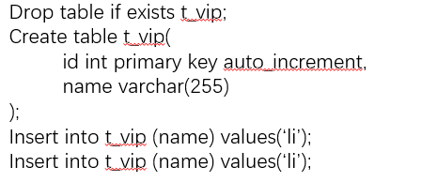
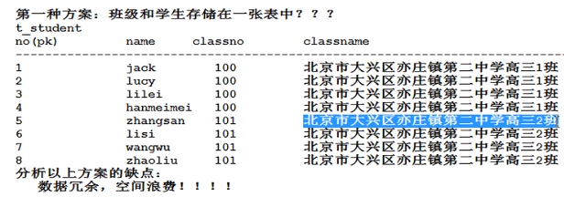
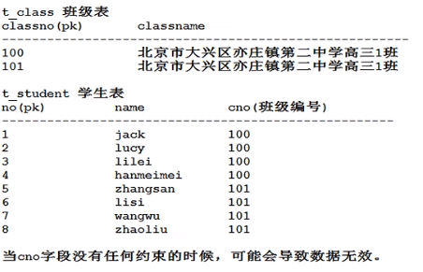
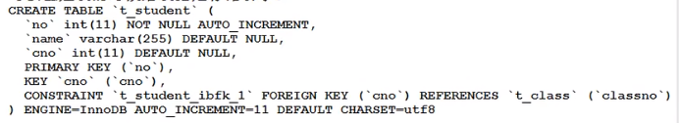
9.8自然主键和业务主键
自然主键：主键值是一个自然数，和业务没关系
业务主键：主键值和业务紧密关联，比如用银行卡账号做主键。
实际开发中用自然主键比较多。不重复就行 。和业务挂钩，当业务发生变动时可能会影响到主键值，不建议使用
在mysql中，有一种机制可以帮助我们自动维护一个主键值：auto_increment。从1开始以1递增
9.9外键约束 foreign key 使用外键会造成数据库压力，并发情况下还会造成死锁
Foreign key(cno) references t_class(classno)
外键约束
外键字段：添加了外键约束的字段
外键值：外键字段中的每一个值
业务背景：设计数据库表描述班级和学生的信息。 将班级和学生存储在两张表中
为保证cno字段中的值都是100和101，给字段添加一个外键约束。这个外键不一定是父表的主键，但是至少得有唯一性（不能重复）外键值可以为null被引用的表称为父表。
删表顺序：先子后父
创建表顺序：先父后子
删除数据顺序：先子后父
插入数据顺序：先父后子
10.存储引擎
10.1什么是存储引擎，有什么用。
是mysql中特有的一个术语，其他数据库中没有。Oracle中不这么叫。实际上是一个表存储/组织数据的方式。不同的存储引擎，存储方式不同
10.2如何给表指定存储引擎
在建表时指定。还能指定字符编码方式
在小括号最后，外边指定
默认存储引擎为InnoDB
默认字符编码方式为utf-8

Slide 16
10.3 Mysql支持哪些存储引擎？ Show engines \G 一共9个 版本不同支持情况不同
10.4常用存储引擎 面试常问
MyISAM 不支持事务机制，安全性低
管理的表具有以下特征：
使用三个文件表示每个表
格式文件：存储表结构的定义 .frm
数据文件：存储表行的内容 .MYD
索引文件：存储表上索引。.MYI索引可以缩小扫描的范围，提高检索效率.只要是主键或加有UNIQUE约束的字段会自动创建索引
优点：可被转换为压缩、只读表来节省空间
InnoDB
默认存储引擎，重量级。事务就是保证数据的安全。效率不是很高，也不能压缩，转换为只读，不能很好的节省存储空间
支持事务，支持数据库崩溃后自动恢复机制，主要特点是非常安全。
每个InnoDB表在数据库目录中以.frm格式文件表示
InnoDB表空间tablespace被用于存储表的内容。索引也存在这。表空间是一个逻辑名称
用COMMIT、SAVEPOINT\ROLLBACK支持事务处理
提供全ACID兼容
多版本MVCC和行级锁定
支持外键及引用的完整性，包括级联删除和更新
MEMORY
内存存储引擎，数据存储在内存中，一断电就消失。且行的长度固定，所以它非常快，查询效率最高，不需要和硬盘交互。但是不安全。
在数据库目录内，每个表均以.frm格式的文件表示
表数据及索引被存储在内存中
表级锁机制
不能包含TEXT或BLOB字段

Slide 17
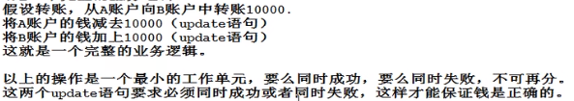
11.事务 必须理解掌握
11.1什么是事务？
一个事务其实就是一个完整的业务逻辑。转账。最小工作单元，要么同时成功，要么同时失败，不可再分
11.2只有DML语句才会有事务，其他语句和事务无关！
Insert delete update这三个语句涉及数据的增删改，一定要考虑安全问题，数据安全要放第一位
11.3假设所有的业务只要一条DML语句就能完成，那么还需要存在事务机制吗？→无存在价值
本质上是多条DML语句同时成功或失败
11.4事务怎么做到多条DML语句同时成功或失败的呢？
在事务执行的过程中，每一条DML的操作都会记录到“事务性活动的日志文件”中
提交事务：
清空事务活动的日志文件，将数据全部彻底持久化到数据库表中
提交事务标志着事务的结束，并且是一种全部成功的结束
回滚事务：
将之前所有DML操作全部撤销，清空事务活动的日志文件。
标志着事务的结束，是一种全部失败的结束。
11.5 如何提交事务 回滚事务
Commit
Rollback：只能回滚到上一次提交位置
Transaction
在mysql中默认的事务行为是自动提交的。每执行一条DML语句提交一次
关闭自动提交机制：start transaction；commit；
11.6事务特性
A:原子性 事务是最小的工作单元，不能再分
C：一致性 在同一事务中，所有操作必须同时成功，或者同时失败，以保证数据的一致性
I：隔离性 A和B事务之间具有一定的隔离 多线程并发访问同一张表
D：持久性 事务最终结束的一个保障。事务提交相当于将没有保存到硬盘上的数据保存到硬盘上

Slide 18
11.7事务的隔离级别 级别越高
读未提交 read uncommitted （最低级别）事务A可以读取到B未提交的数据。脏读现象（dirty read），读到了脏数据
这种隔离级别一般没人用，一般的数据库隔离等级都是2档以上
读已提交 read committed 事务A只能读到B提交之后的数据。解决了脏读现象
不可重复读取数据-→事务开启后，第一次读到的数据是3条，当前事务还没有结束，可能在第二次读取的时候，读到4条，3和4不相等，称为不可重复读取
这种隔离级别是比较真实的数据，每次读到的数据绝对真实。Oracle数据库默认的隔离级别是读已提交
可重复读 repeatable read
A开启之后不管是多久，每一次在A中读到的数据都是一致的。即使B已经将数据修改并提交了，A读取到的数据还是没有发生改变。
解决了不可重复读取数据的问题。存在的问题：可能会出现幻影读。不够真实
Mysql默认级别为3
序列化读/串行化 serializable
最高隔离级别，效率最低，解决了所有问题
表示事务排队不能并发。
每一次读到的数据都是最真实的
事务B在A未结束的时候查询光标就会卡住。
11.8验证各种隔离界级别
Set global transaction isolation level read committed;设好之后退一下再进生效
Start transaction；
Select @@transaction_isolation;

Slide 19
12.索引
12.1什么是索引
B-Tree数据结构，遵循左小右大原则存放，采用中序遍历方式取数据
在数据库表的字段上添加，是为了提高查询效率存在的一种机制
一张表的一个字段可以添加一个索引，多个字段联合也可以，相当于一本书的目录，是为了缩小范围而存在的一种机制
要排序，只有排序了才有区间查找这一说，这个排序和TREESET数据结构相同是一个自平衡的二叉树
12.2索引实现原理
在任何数据库中主键上都会自动添加索引。在mysql中，一个字段上如果有unique约束的话，也会自动创建索引对象
创建索引的字段可以不UNIQUE
在任何数据库中，任何一张表的任何一条记录在硬盘上存储都有一个硬盘的物理存储编号
在mysql中，索引是一个单独的对象，不同的存储引擎以不同的形式存在，在myISAM中，索引为.MYI文件。InnoDB中存储在一个逻辑名称叫做tablespace的当中。MEMORY中存储在内存当中。不管索引存储在哪里，索引在mysql中都是一个树的形式。自平衡二叉树：B-Tree
12.3什么条件下要给字段添加索引呢？
1.数据量庞大。多大算大，需要测试，因为每个硬件环境不一样
2.这个字段经常出现在where后面，以条件的形式存在，也就是说这个字段总是被扫描
3.该字段很少DML操作。因为DML后索引需要重新排序（增删改）
建议不要随便添加索引，索引也是需要维护的。通过主键查询，通过UNIQUE约束的字段查询效率是比较高的。
12.4如何创建、删除索引
Create index emp_ename_index on emp(ename);给emp表的ename字段添加索引，名为emp_ename_index
Drop index emp_ename_index on emp;将emp表上的emp_ename_index索引对象删除
一个表可以加多个索引
12.5mysql中如何查看一个sql语句是否使用了索引进行检索？
Explain select * from emp where name = ‘KING’; type=all type=ref（使用了索引进行检索）14->1 底层原理复杂 哈希？
12.6索引的失效
1.Select * from emp where ename like ‘%T’; ename上即使添加索引也不会走索引，因为模糊匹配中以%开头
尽量避免模糊查询时以%开始。
2.使用or的时候会失效。要求or的两边字段都有索引才会走索引。其中一边有一个字段没索引，另一个字段上的索引也会失效。索引不建议使用or
用union不失效
3.使用复合索引时没有使用左侧的列查找，索引失效
Create index emp_job_index on emp(job,sal);
4.在where中索引列参加了运算，索引失效
Explain select * from emp where sal+1=800;
5.在where中索引列使用了函数
Explain select * from emp where lower(ename) = ‘smith’;

Slide 20
12.7索引是各种数据库进行优化的重要手段，优化时优先考虑的因素
唯一性比较弱的字段上添加索引用处不大。越唯一效率越高
在数据库中分了很多类
单一索引
复合索引
主键索引
唯一性索引
。。。
13.视图view
13.1概述
站在不同的角度看待同一份数据。
13.2创建/删除视图对象
Create view emp_view as select * from dept2;黄色部分只能为DQL语句
Drop view emp_view;
只有DQL语句才能以view的形式创建
13.3视图作用
可以面向视图对象进行增删改查，会导致原表被操作（特点），在数据库中也是以文件的形式存在
使用视图可以像使用表一样对其进行增删改查操作
联合查询 （封装）
一条update语句也可以更新多张表的数据
简化SQL语句：有一条很复杂的SQL语句，可以将它以视图的形式新建，利于后期维护。因为修改的时候只需要修改一个位置就行，即修改视图对象所映射的SQL语句
增删改查又叫做CRUD，是在公司中程序员之间沟通的术语。Create retrieve update delete
14DBA命令
重点掌握数据的导入和导出。其他命令参见培训日志，以后用来复制粘贴
导出（先退出数据库,在dos命令窗口中）： mysqldump bjpowernode>D:。。。。。。 -uroot –p12345
报错的按这个顺序写，mysqldump -uroot -p almond>D:\almond.sql
Drop database bjpowernode;
导出指定表：mysqldump bjpowernode emp>D:。。。。。。 -uroot –p12345
导入（需要先登录到数据库服务器上，然后创建数据库create 然后use，然后source）：source + 绝对路径。
图片文件只能用IO流

Slide 21
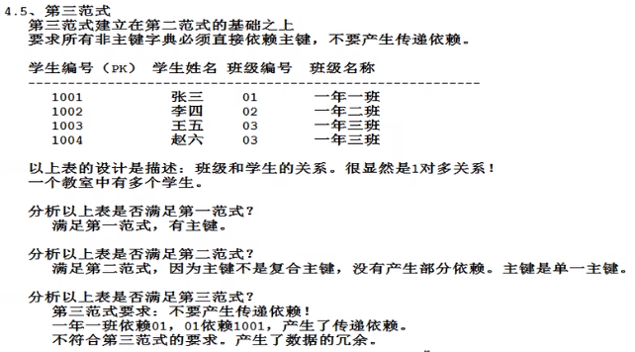
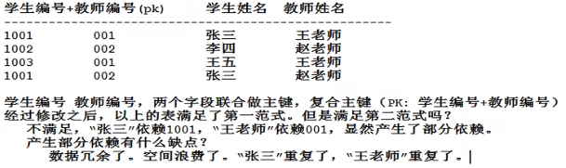
13数据库设计三范式 面试经常问，一定要指导
13.1什么是范式
即如何设计
1.任何一张表必须有主键，每一个字段原子性不可再分
2.非主键字段完全依赖主键，不要产生部份依赖
3.建立在2上，所有非主键字段直接依赖主键，不要产生传递依赖
遵循以上3条，可以避免表中数据冗余和空间浪费
13.3第一范式，核心，最重要，所有表的设计都需要满足
13.4第二范式。不要部分依赖 多对多设计口诀：多对多，三张表，关系表两个外键
13.5第三范式 建立在第二范式基础上 直接依赖主键不要产生传递依赖
一对多，两张表，多（指的是一对多中的多）的表加外键
13.6总结数据库表的设计
一对多
多对多
一对一：有可能字段太多太庞大。这时要拆分 加个外键唯一
一对一，外键唯一
13.7
三范式是理论上的，实践和理论有时候有偏差，最终都是为了满足客户的需求，有时会拿冗余换速度。
在sql中表和表连接次数越多效率越低。写在一张表上效率更高，但是可能存在冗余。
这时对于开发人员来说，sql语句的编写难度也会降低。面试时把这句话加上，显得不那么菜

Slide 22
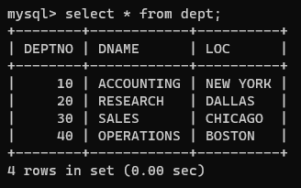
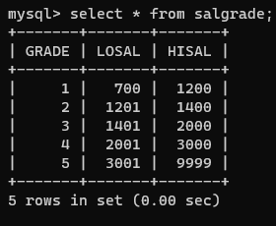
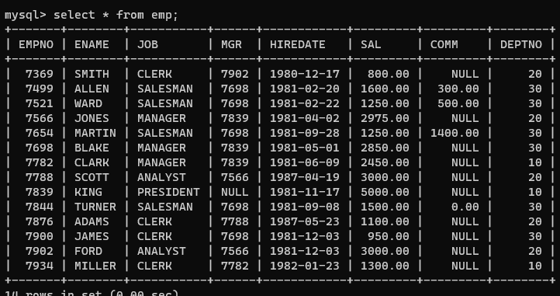

Slide 23
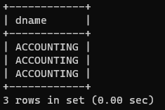
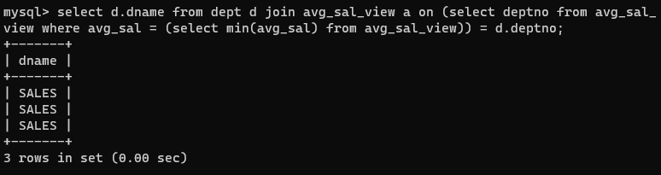
1.Create view max_sal_view as select max(sal) as max_sal from emp group by deptno;
Select e.ename,e.sal,e.deptno from emp e join view_max_sal m on e.sal = m.max_sal;
Select ename,sal,deptno from emp where sal = (select max(sal) from emp group by deptno)
2. create view avg_sal_view as select avg(sal) as avg_sal,deptno from emp group by deptno;
select e.ename,e.sal,e.deptno from emp e join avg_sal_view a on (e.sal > a.avg_sal) and (e.deptno = a.deptno);
3. select t.deptno,avg(t.grade) from (select e.ename,e.deptno,s.grade from emp e join salgrade s on e.sal between losal and hisal) t group by t.deptno;
4. select sal from emp order by sal desc limit 1;
5. select t.deptno from (select avg(sal),deptno from emp group by deptno order by avg(sal) desc) t limit 1;
6. create view max_avg_sal_view as select avg(sal) as avg_sal,deptno from emp gro
up by deptno order by avg_sal desc;
select d.dname from dept d join max_avg_sal_view on (select deptno from max_avg_sal_view where avg_sal = (select max(avg_sal) from max_avg_sal_view)) = d.deptno;
为啥有3行？
7.

Slide 24
8.
9. select ename from emp order by sal desc limit 5;
10. select ename from emp order by sal desc limit 5,5
11. select ename,hiredate from emp order by hiredate desc limit 5;
12.
13.

